Slide 1
SARS-CoV-2, a dostępne leki
Patrycja Wadach
Uniwersytet Wrocławski

Slide 2
Spis treści
Wstęp
Leki przeciwwirusowe
Leki immunomodulatorowe
Leki przeciwzapalne
Inne metody
Podsumowanie

Slide 3
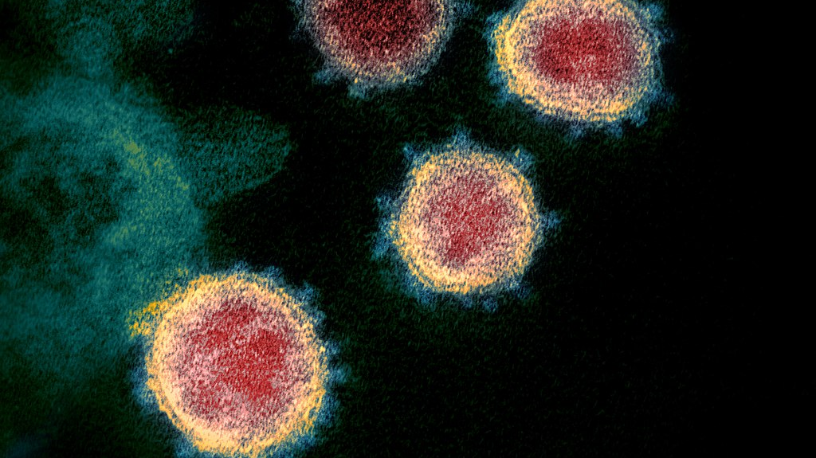
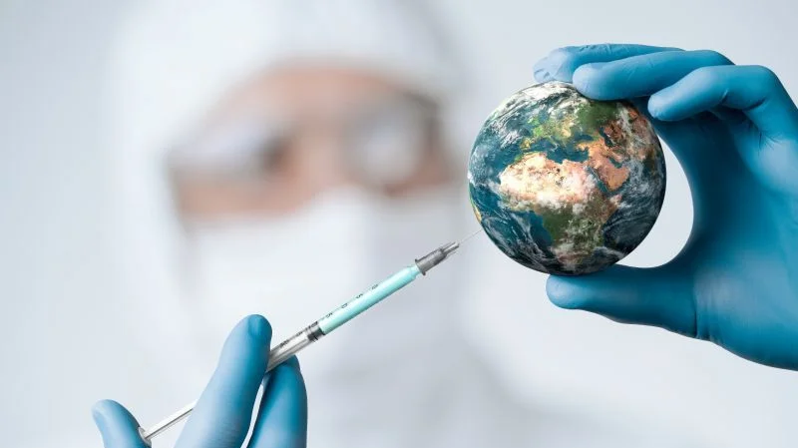
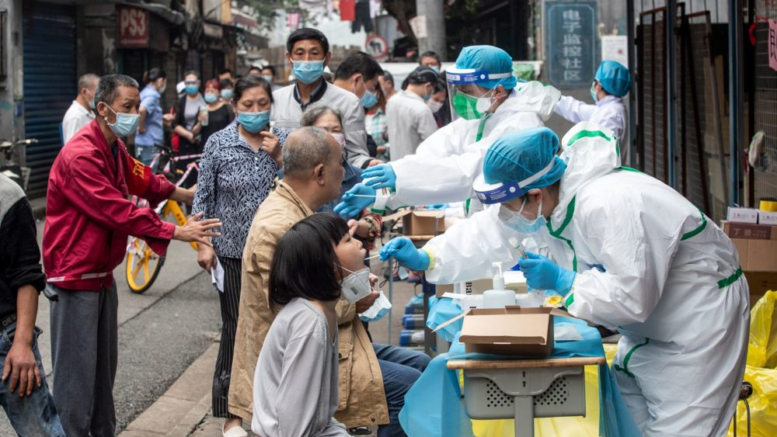
SARS-CoV-2

Slide 4
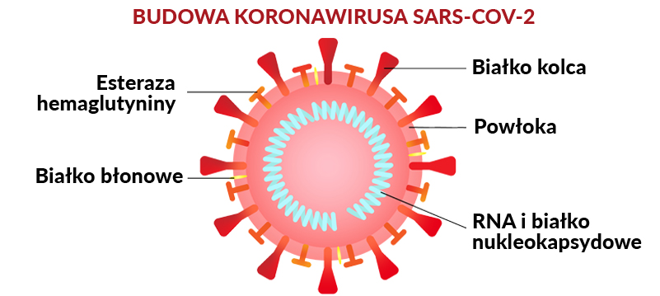
https://www.synevo.pl/koronawirus-sars-cov-2/

Slide 5
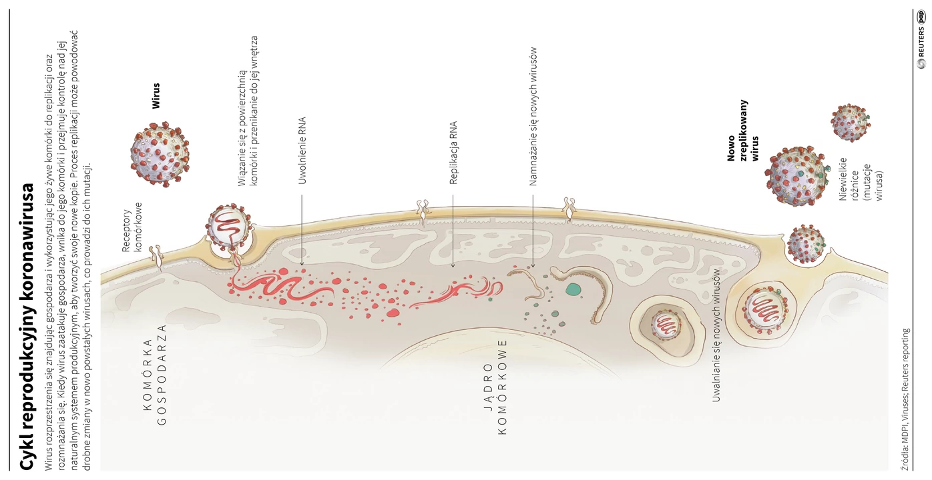

Slide 6
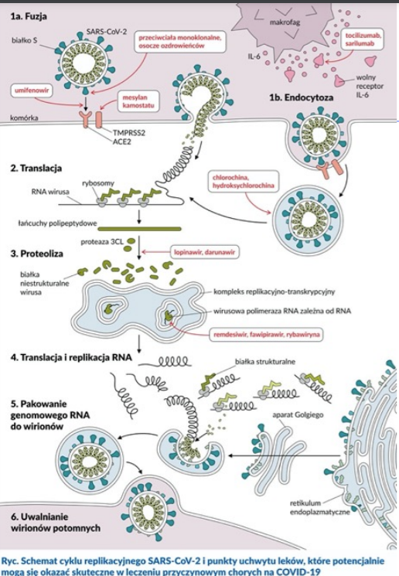
Cele terapeutyczne leków
http://zoz.wum.edu.pl/system/files/publiczne/1.covid-19_26.04.2020.pdf

Slide 7
KATEGORIE LEKÓW:
PRZECIWWIRUSOWE
IMMUNOMODULATOROWE
Remdesivir
Favipiravir (Avigan)
Molnupiravir
Rekombinowany ACE-2
Iwermektyna
Oleandrin
Lapinavir i Rytonavir
Hydroksychlorochina i chlorochina
Rekonwalescencyjne osocze
Przeciwciała monoklonalne
Bamlanivimab
Etesovimab
REGEN-COV
Interferony
PRZECIWZAPALNE
INNE
Deksametazon
Inhibitory cytokin
System filtracji krwi
Komórki macierzyste

Slide 8
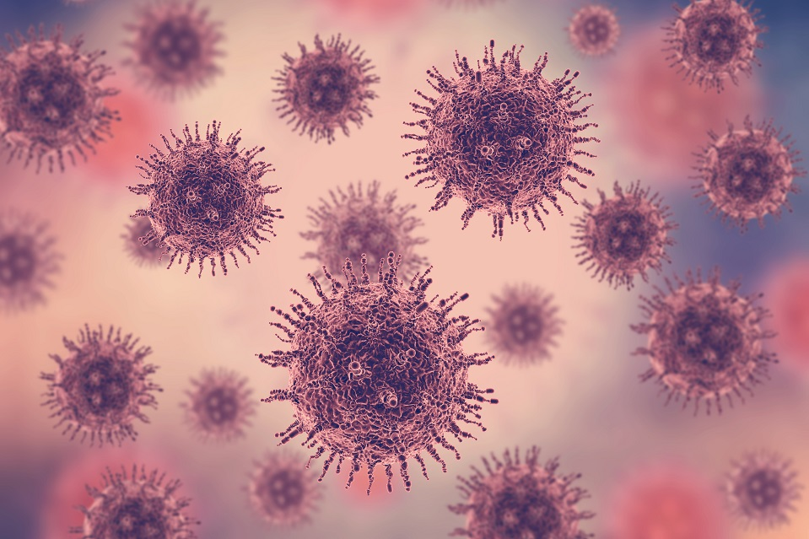
Zatwierdzone przez FDA
Szeroko używane
Obiecujące
Wątpliwe dane
Nieobiecujący
Testowane na komórkach
Testowane na zwierzętach
Testowane na ludziach

Slide 9
LEKI PRZECIWWIRUSOWE

Slide 10
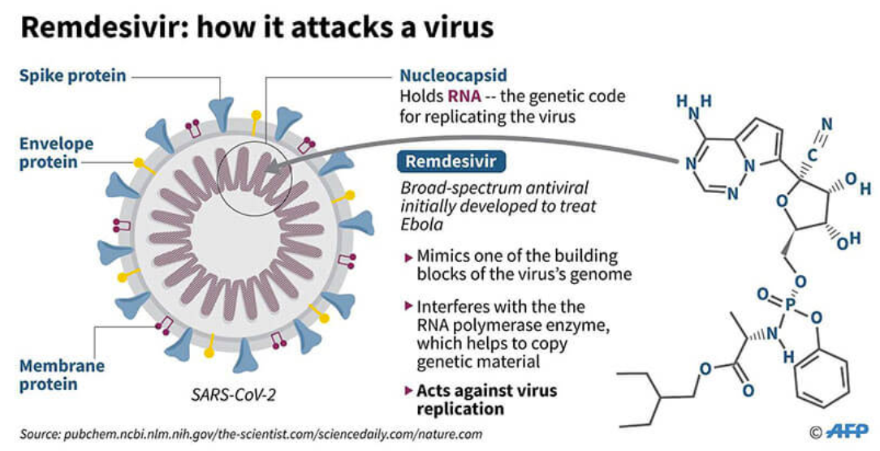
Zatwierdzone przez FDA
REMDESIVIR
Obiecujące
Testowane na komórkach
Testowane na zwierzętach
Testowane na ludziach

Slide 11
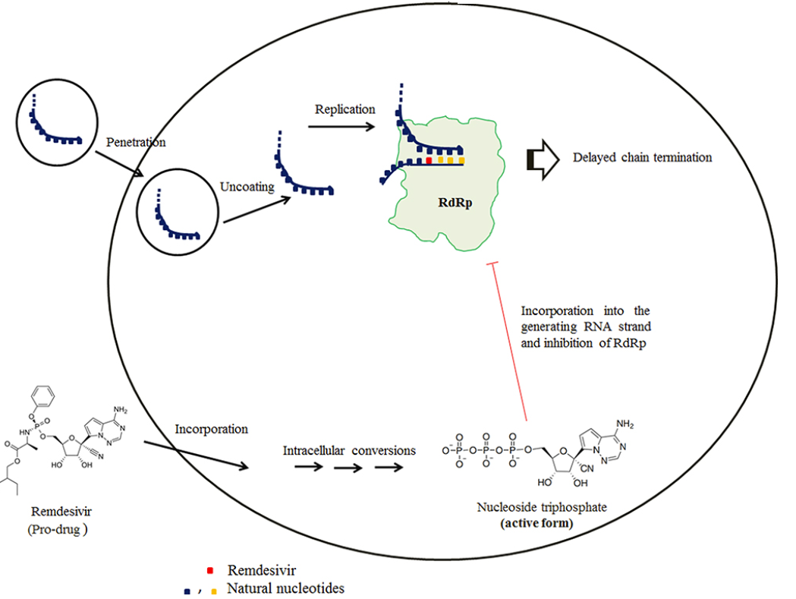
https://www.dovepress.com/a-review-on-remdesivir-a-possible-promising-agent-for-the-treatment-of-peer-reviewed-fulltext-article-DDDT

Slide 12
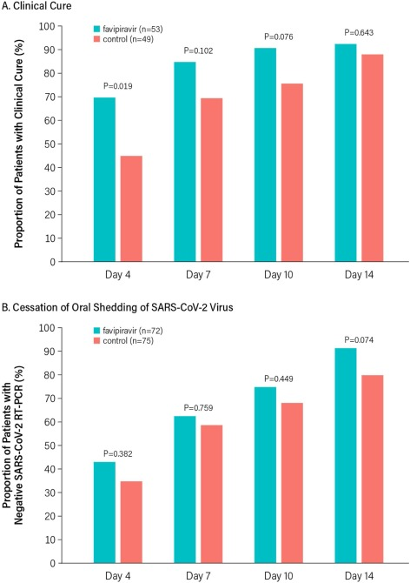
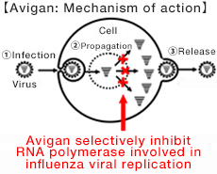
Wątpliwe dane
FAVIPIRAVIR (Avigan)
Testowane na komórkach
Testowane na zwierzętach
Testowane na ludziach
https://www.sciencedirect.com/science/article/pii/S120197122032453X#fig0015

Slide 13
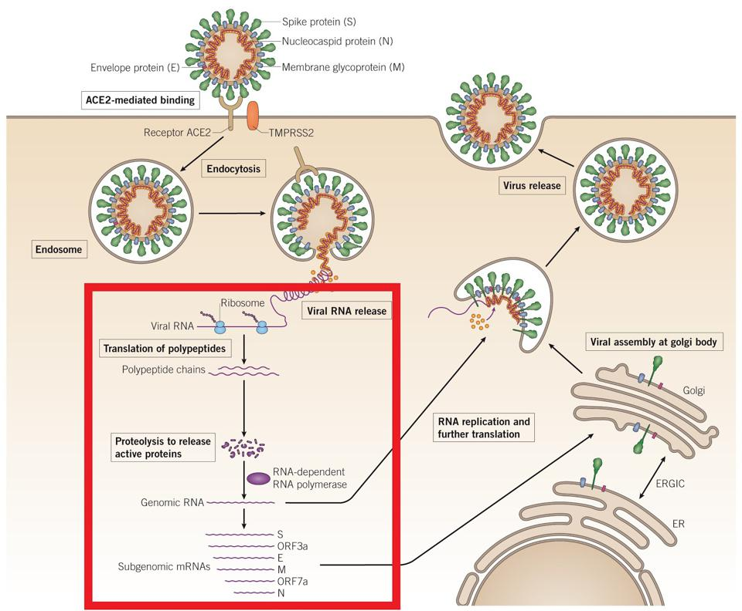
MOLNUPIRAVIR
Wątpliwe dane
Testowane na komórkach
Testowane na zwierzętach
Testowane na ludziach
https://www.forbes.com/sites/williamhaseltine/2021/03/16/molnupiravir-a-new-hope-for-prevention-and-treatment-of-covid-19-and-other-dangerous-viruses/?sh=1d9856351200

Slide 14
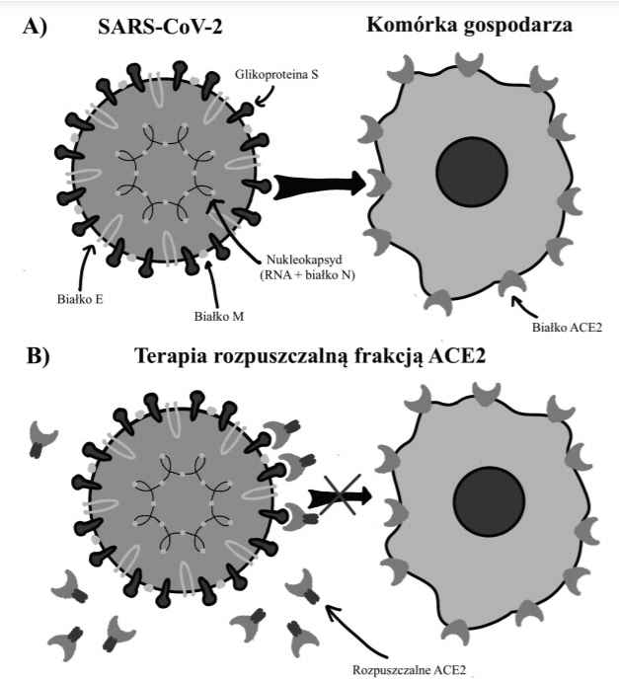
Wątpliwe dane
REKOMBINOWANY ACE-2
Testowane na komórkach
Testowane na zwierzętach
https://postepybiochemii.ptbioch.edu.pl/

Slide 15
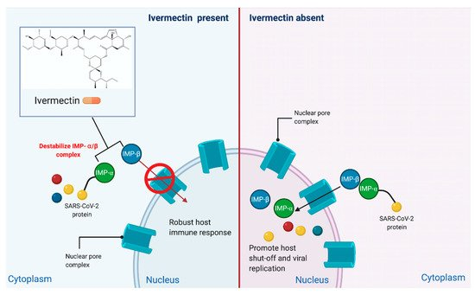
Wątpliwe dane
IWERMEKTYNA
Testowane na komórkach
Testowane na ludziach
https://www.mdpi.com/2218-0532/88/3/36/htm

Slide 16
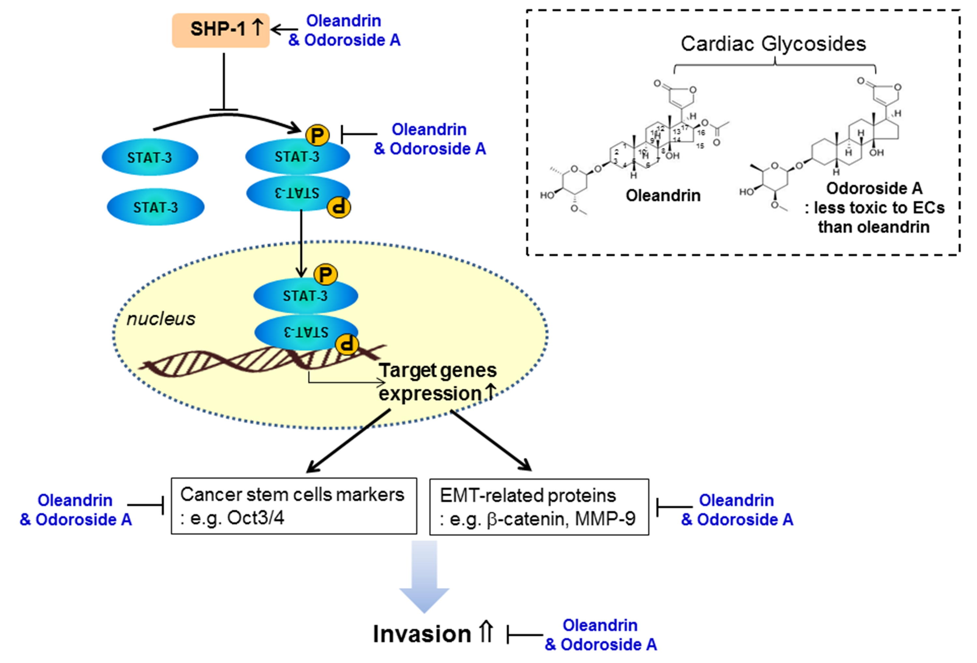
Nieobiecujący
OLEANDRIN
Testowane na komórkach
https://www.mdpi.com/1422-0067/19/11/3350

Slide 17
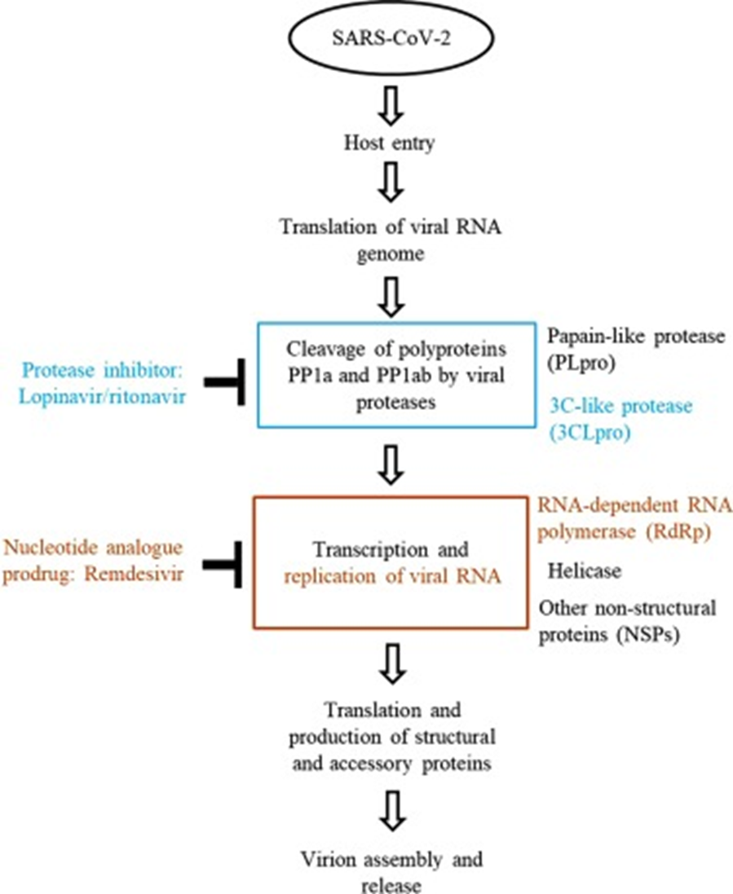
Nieobiecujący
LOPINAVIR i RYTONAVIR
Testowane na komórkach
Testowane na ludziach

Slide 18
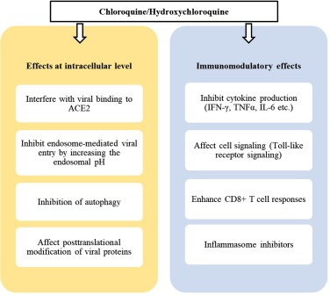
Nieobiecujący
HYDROKSYCHLOROCHINA i CHLOROCHINA
Testowane na komórkach
Testowane na zwierzętach
Testowane na ludziach

Slide 19
LEKI IMMUNOMODULATOROWE

Slide 20
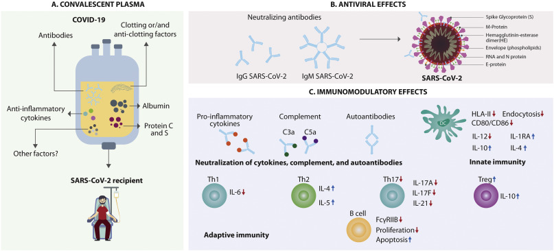
Awaryjnie używane
Wątpliwe dane
REKONWALESCENCYJNE OSOCZE
Testowane na komórkach
Testowane na ludziach
https://www.sciencedirect.com/science/article/pii/S1568997220301166#f0005

Slide 21
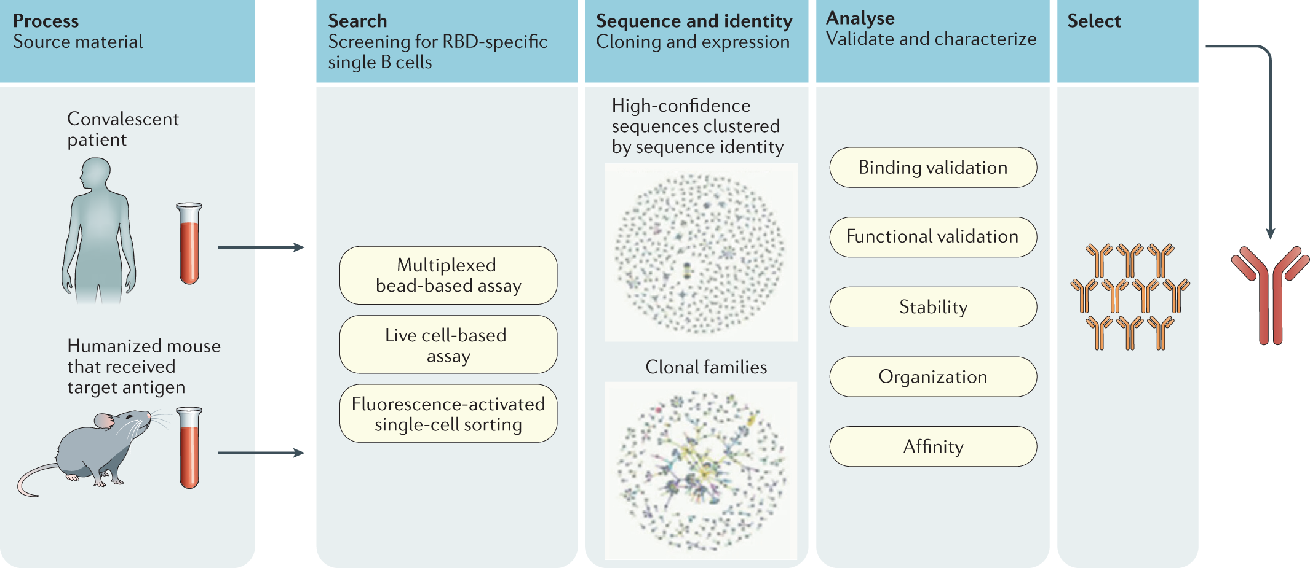
PRZECIWCIAŁA MONOKLONALNE
Awaryjnie używane
Wątpliwe dane
Testowane na komórkach
Testowane na zwierzętach
Testowane na ludziach
https://www.nature.com/articles/s41577-021-00542-x

Slide 22
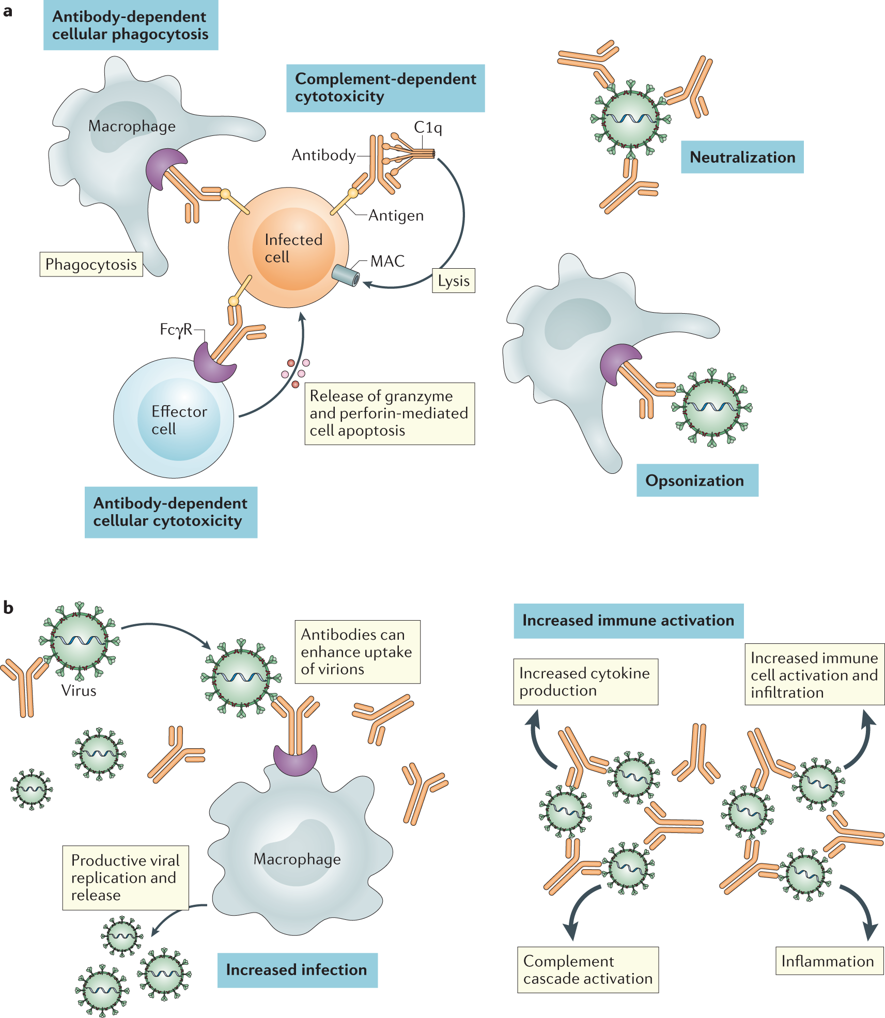
https://www.nature.com/articles/s41577-021-00542-x

Slide 23
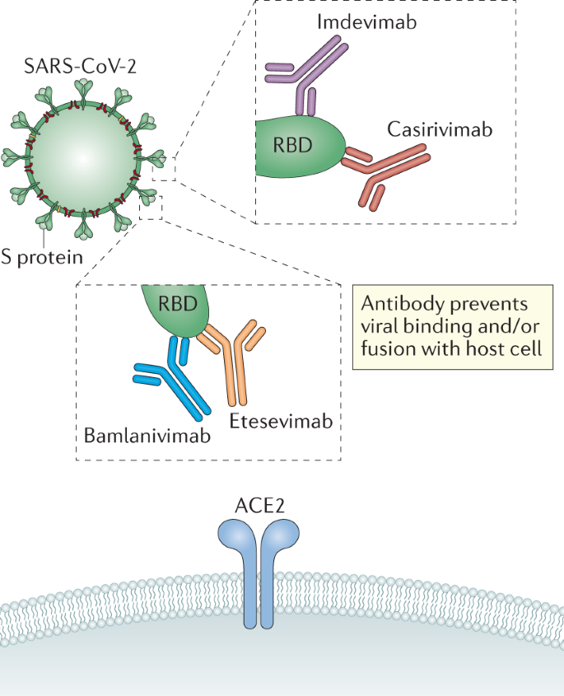
BAMLANIVIAMB
ETESEVIMAB
REGEN-COV
https://www.nature.com/articles/s41577-021-00542-x

Slide 24
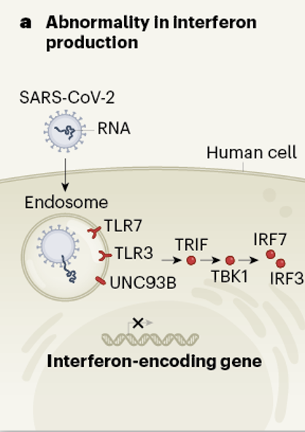
Wątpliwe dane
INTERFERONY
Testowane na komórkach
Testowane na zwierzętach
Testowane na ludziach
https://www.nature.com/articles/d41586-020-03070-1

Slide 25
LEKI PRZECIWZAPALNE

Slide 26
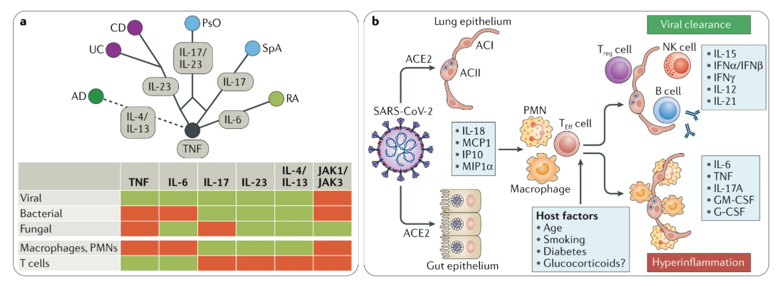
Obiecujące
INHIBITORY CYTOKIN
TOCILIZUMAB
BARICITINIB
FLUWOKSAMINA
LENZILIMAB
EXO-CD24
Testowane na ludziach
https://www.nature.com/articles/s41577-020-0312-7/figures/1

Slide 27
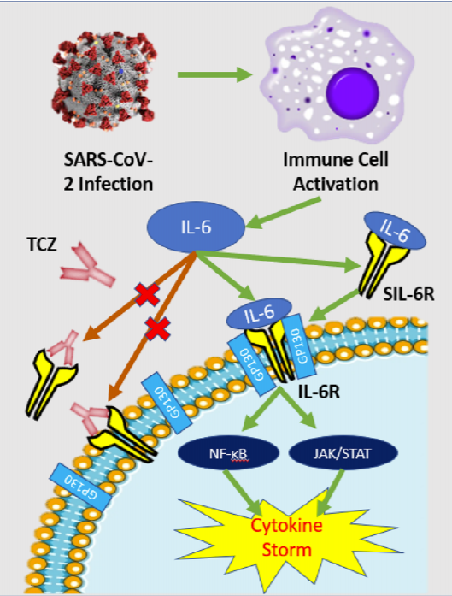
TOCILIZUMAB
https://peerj.com/articles/10322.pdf

Slide 28
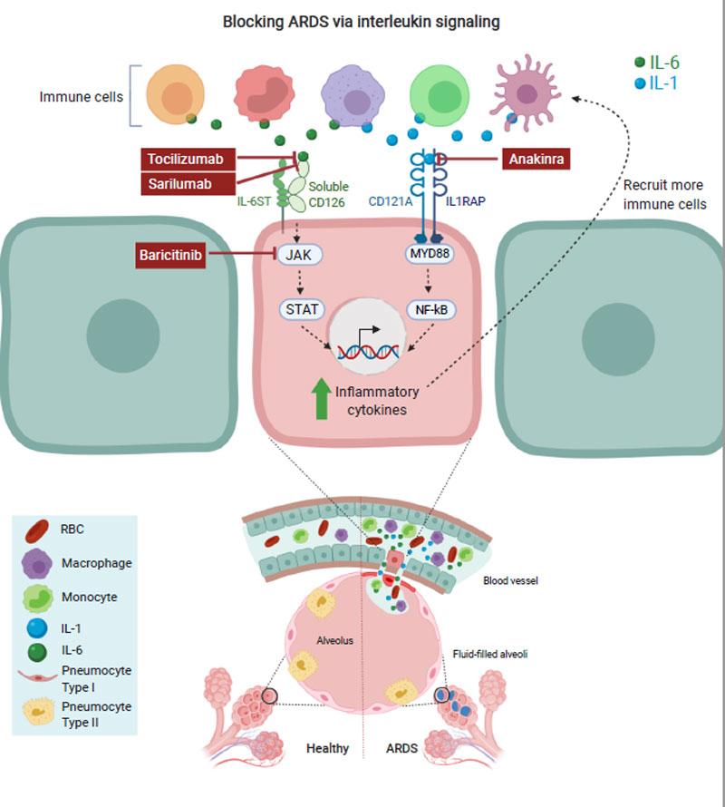
BARICITINIB
https://www.biocentury.com/article/305583/a-mechanistic-view-of-four-compounds-that-disrupt-interleukin-pathways-to-treat-severe-covid-19

Slide 29
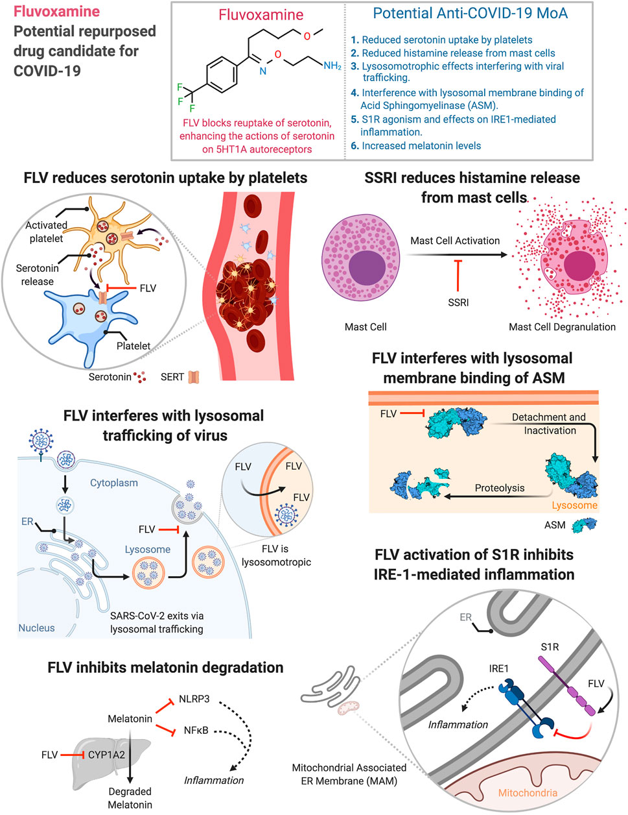
FLUWOKSAMINA
https://www.frontiersin.org/articles/10.3389/fphar.2021.652688/full

Slide 30
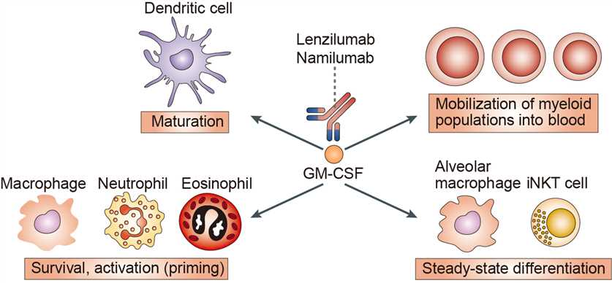
LENZILIMAB
https://www.creativebiolabs.net/lenzilumab-overview.htm

Slide 31
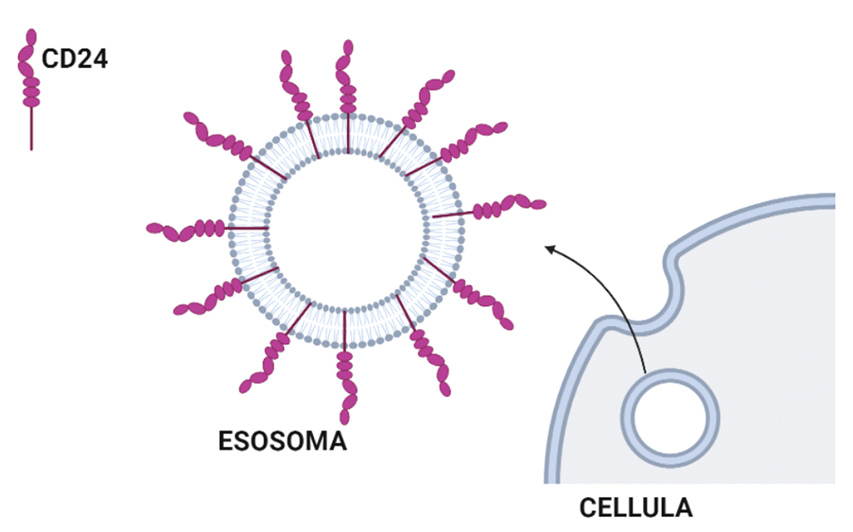
EXO-CD24
https://www.sifweb.org/sif-magazine/articolo/exo-cd24-cosa-sappiamo-del-nuovo-farmaco-sperimentale-per-la-covid-19-2021-03-04

Slide 32
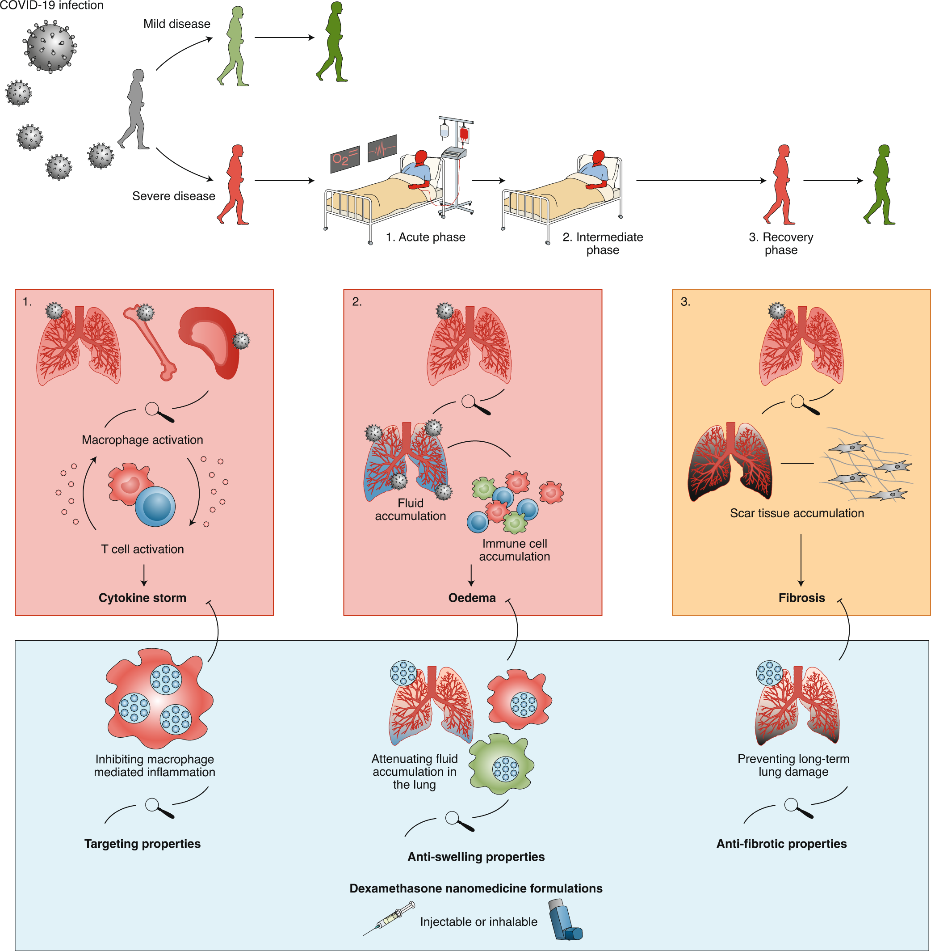
Awaryjnie używane
DEKSAMETAZON
Testowane na ludziach
https://www.nature.com/articles/s41565-020-0752-z/figures/1

Slide 33
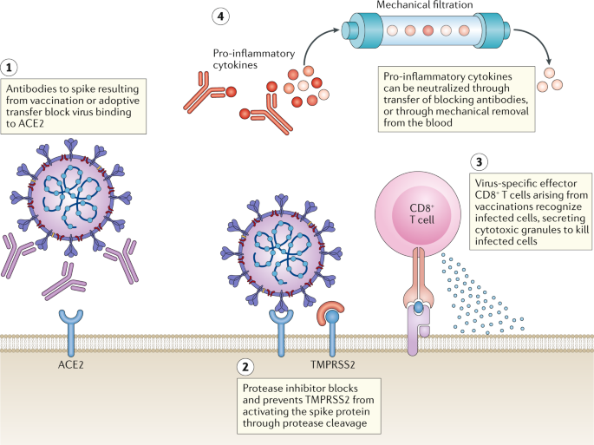
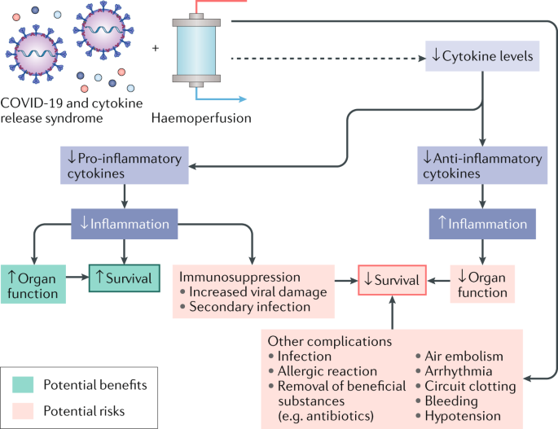
Awaryjnie używane
SYSTEM FILTRACJI KRWI
Wątpliwe dane
Testowane na ludziach
https://www.nature.com/articles/s41577-020-0311-8
https://www.nature.com/articles/s41581-020-00352-9
https://www.frontiersin.org/articles/10.3389/fimmu.2020.570993/full

Slide 34
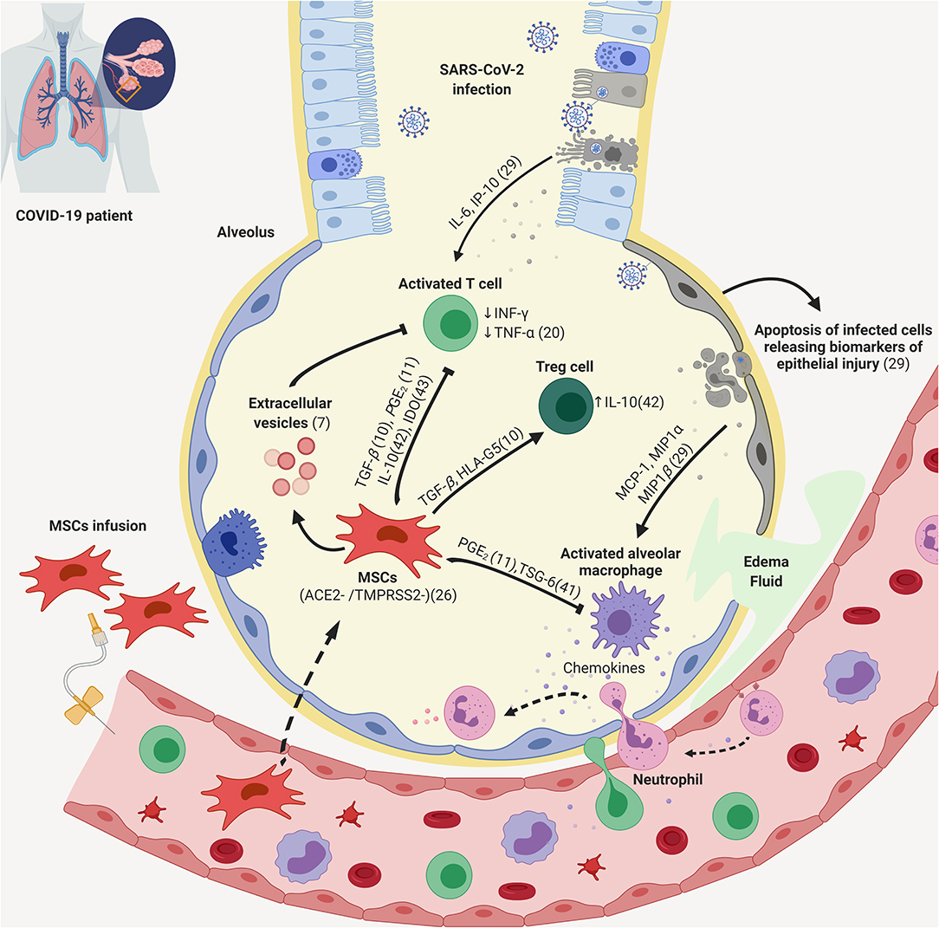
Wątpliwe dane
KOMÓRKI MACIERZYSTE
Testowane na ludziach
https://www.frontiersin.org/articles/10.3389/fimmu.2020.01563/full

Slide 35
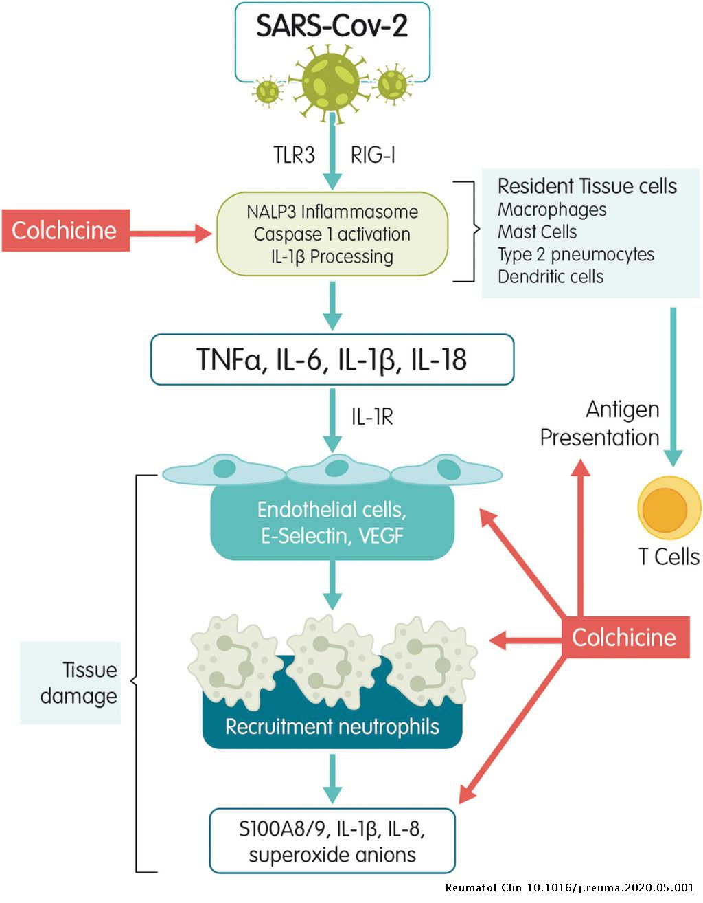
KOLCHICYNA
Awaryjnie używane
Wątpliwe dane
Testowane na ludziach
https://www.reumatologiaclinica.org/es-colchicine-a-potential-therapeutic-tool-avance-S1699258X20301078

Slide 36
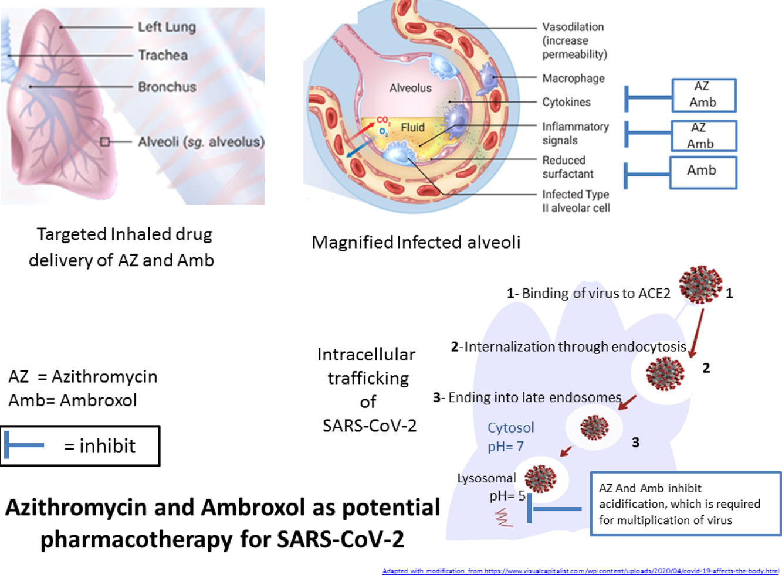
Nieobiecujący
AZYTROMYCYNA
Awaryjnie używane
Testowane na ludziach
https://www.sciencedirect.com/science/article/abs/pii/S0924857920303988#fig0001

Slide 37
INNE METODY

Slide 38
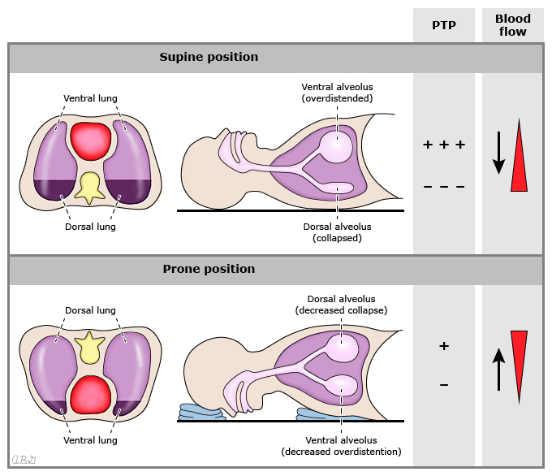
Pozycja na brzuchu
Wentylatory i inne urządzenia wspomagające oddychanie
Antykoagulanty
Suplementy witaminowe i mineralne

Slide 39
PODSUMOWANIE

Slide 40
https://www.sciencedirect.com/science/article/pii/S120197122032453X#fig0015
http://www.scielo.br/scielo.php?script=sci_arttext&pid=S1413-86702020000400369
https://www.sciencedirect.com/science/article/abs/pii/S022352342030619X
https://www.sciencedirect.com/science/article/abs/pii/S0924857920303988#fig0001
https://www.biorxiv.org/content/10.1101/2020.07.15.203489v1
https://www.thelancet.com/article/S0140-6736(20)32013-4/fulltext
https://www.sciencedirect.com/science/article/pii/S0753332220308611
https://www.ncbi.nlm.nih.gov/pmc/articles/PMC7544935/
https://www.mayoclinicproceedings.org/article/S0025-6196(20)30989-7/fulltext
https://www.ilfattoquotidiano.it/2021/02/17/israele-la-sperimentazione-dello-spray-nasale-salvavita-contro-covid-superata-la-fase-1/6104268/
https://farmacja.pl/farmakoterapia-covid-19-v-2-0/
https://www.jacc.org/doi/abs/10.1016/j.jacc.2020.04.031
https://www.businesswire.com/news/home/20210305005610/en/
BIBLIOGRAFIA

